Slide 1
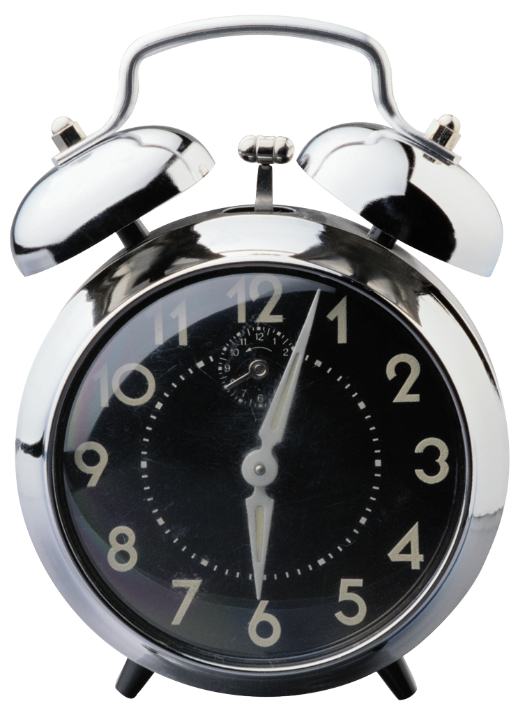
Montag, 16. März
Die Uhrzeit
Lesson objective: To be more confident in using times and numbers.

Slide 2
Wie spät ist es?

Slide 3
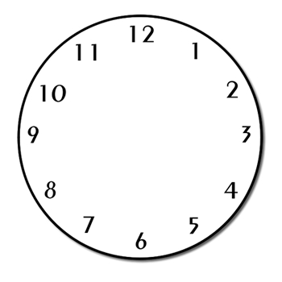
Es ist zwei Uhr.

Slide 4

Es ist viertel nach vier.

Slide 5

Es ist viertel vor drei.

Slide 6
Es ist halb fünf.

Slide 7
Es ist zwölf Uhr/mittag/mitternacht.

Slide 8
Wie spät ist es?
Es ist __________
Es ist ein/zwei/drei Uhr
Es ist fünf nach eins/zwei/drei.
Es ist __________
Es ist __________
Es ist __________
Es ist __________
Es ist __________
Es ist __________
Es ist __________
Es ist __________
Note:
Es ist halb…

Slide 9

Ihr habt noch
3
Minuten
©CAS 2004

Slide 10
Ihr habt noch
2
Minuten
©CAS 2004

Slide 11
Ihr habt noch
1
Minute
©CAS 2004

Slide 12

Ihr habt noch
30
Sekunden
©CAS 2004

Slide 13
Ihr habt noch
20
Sekunden
©CAS 2004

Slide 14
Ihr habt noch
10
Sekunden
©CAS 2004

Slide 15
Ihr habt noch
9
Sekunden
©CAS 2004

Slide 16
Ihr habt noch
8
Sekunden
©CAS 2004

Slide 17
Ihr habt noch
7
Sekunden
©CAS 2004

Slide 18
Ihr habt noch
6
Sekunden
©CAS 2004

Slide 19
Ihr habt noch
5
Sekunden
©CAS 2004

Slide 20
Ihr habt noch
4
Sekunden
©CAS 2004

Slide 21
Ihr habt noch
3
Sekunden
©CAS 2004

Slide 22
Ihr habt noch
2
Sekunden
©CAS 2004

Slide 23
Ihr habt nur
1
Sekunde
©CAS 2004

Slide 24
STOP
©CAS 2004

Slide 25
Wie spät ist es?
Es ist fünf
vor…
Es ist ein/zwei/drei Uhr
Es ist fünf nach eins/zwei/drei.
Es ist zehn vor…
Es ist zehn nach…
Es ist viertel
vor…
Es ist viertel nach…
Es ist zwanzig vor…
Es ist zwanzig nach…
Es ist fünfundzwanzig vor
Es ist fünfundzwanzig nach
Note:
Es ist halb…

Slide 26
Was fehlt?
09:00
1. um neun Uhr
2. um zwei Uhr dreißig
3. um siebzehn Uhr zwanzig
4. um dreiundzwanzig Uhr zehn
5. um einundzwanzig Uhr fünfundfünfzig
6. um achtzehn Uhr fünfunddreißig
7. um zehn Uhr fünfzig
10:50
03:45
02:30
17:20
18:35
23:10
21:55

Slide 27
